Slide 1



نظرية فيثاغورس
@amal almazroai
@ma3aly alharbi

Slide 2




التاريخ
ليس المهم عدد الفرص التي تفتحت أمامك ، المهم أن تكون مستعدًا لاستقبالها
اليوم
الحصة

Slide 3
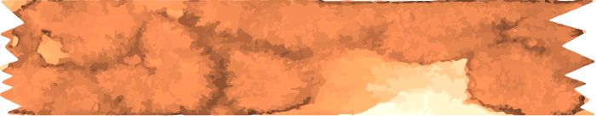
أستعمل نظرية فيثاغورس
المفردات
فكرة الدرس
ساقا المثلث القائم
الوتر
نظرية فيثاغورس
عكس
@amal almazroai
@ma3aly alharbi

Slide 4
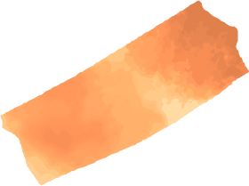

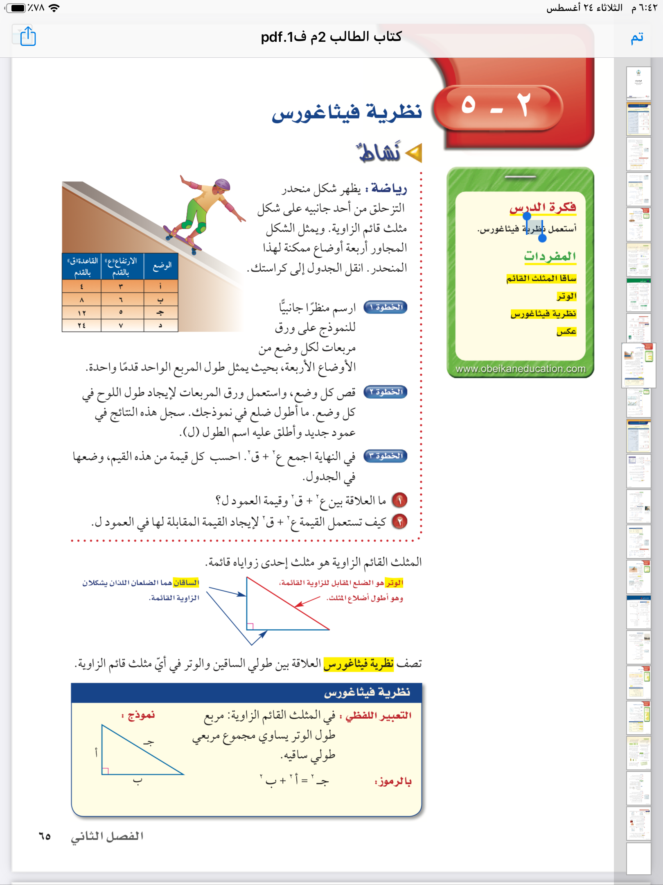


Slide 5



@amal almazroai
@ma3aly alharbi

Slide 6


@amal almazroai
@ma3aly alharbi

Slide 7
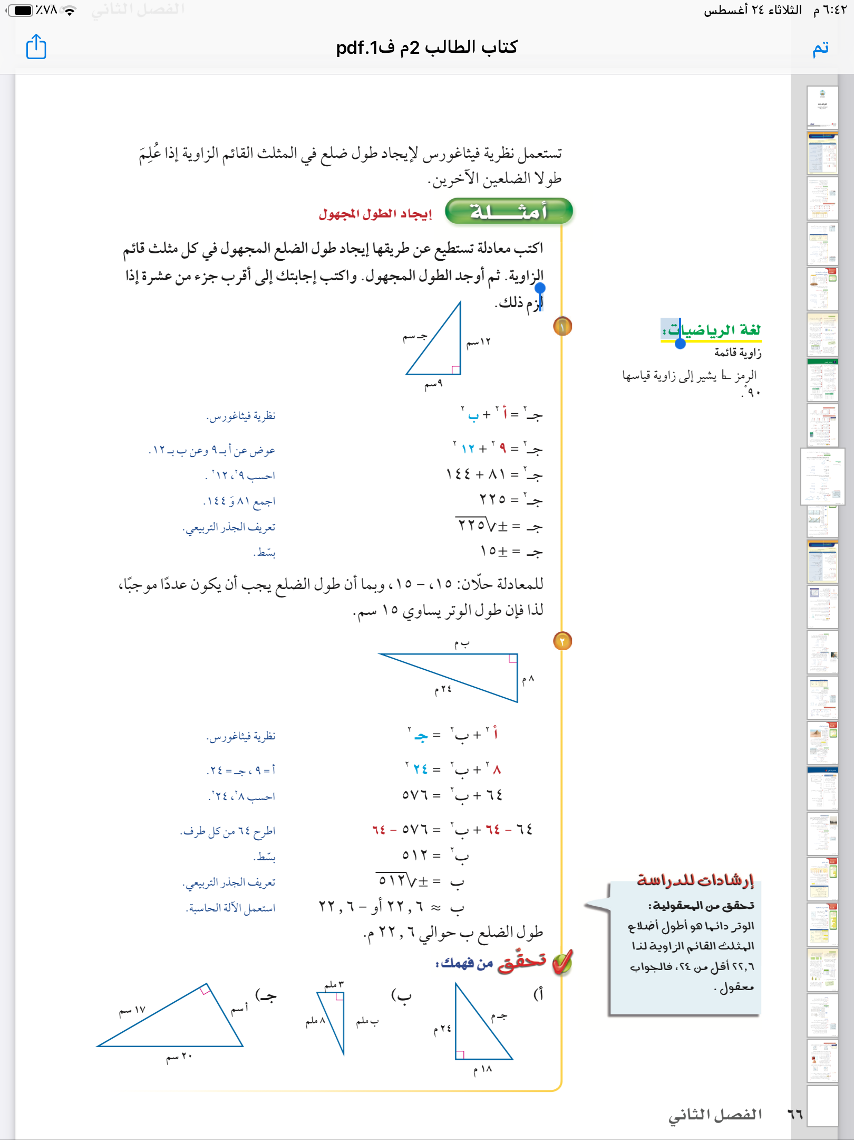
@amal almazroai
@ma3aly alharbi

Slide 8
١
@amal almazroai
@ma3aly alharbi

Slide 9
٢
@amal almazroai
@ma3aly alharbi

Slide 10
تحقق من فهمك
@amal almazroai
@ma3aly alharbi

Slide 11
تحقق من فهمك
@amal almazroai
@ma3aly alharbi

Slide 12
تحقق من فهمك
@amal almazroai
@ma3aly alharbi

Slide 13

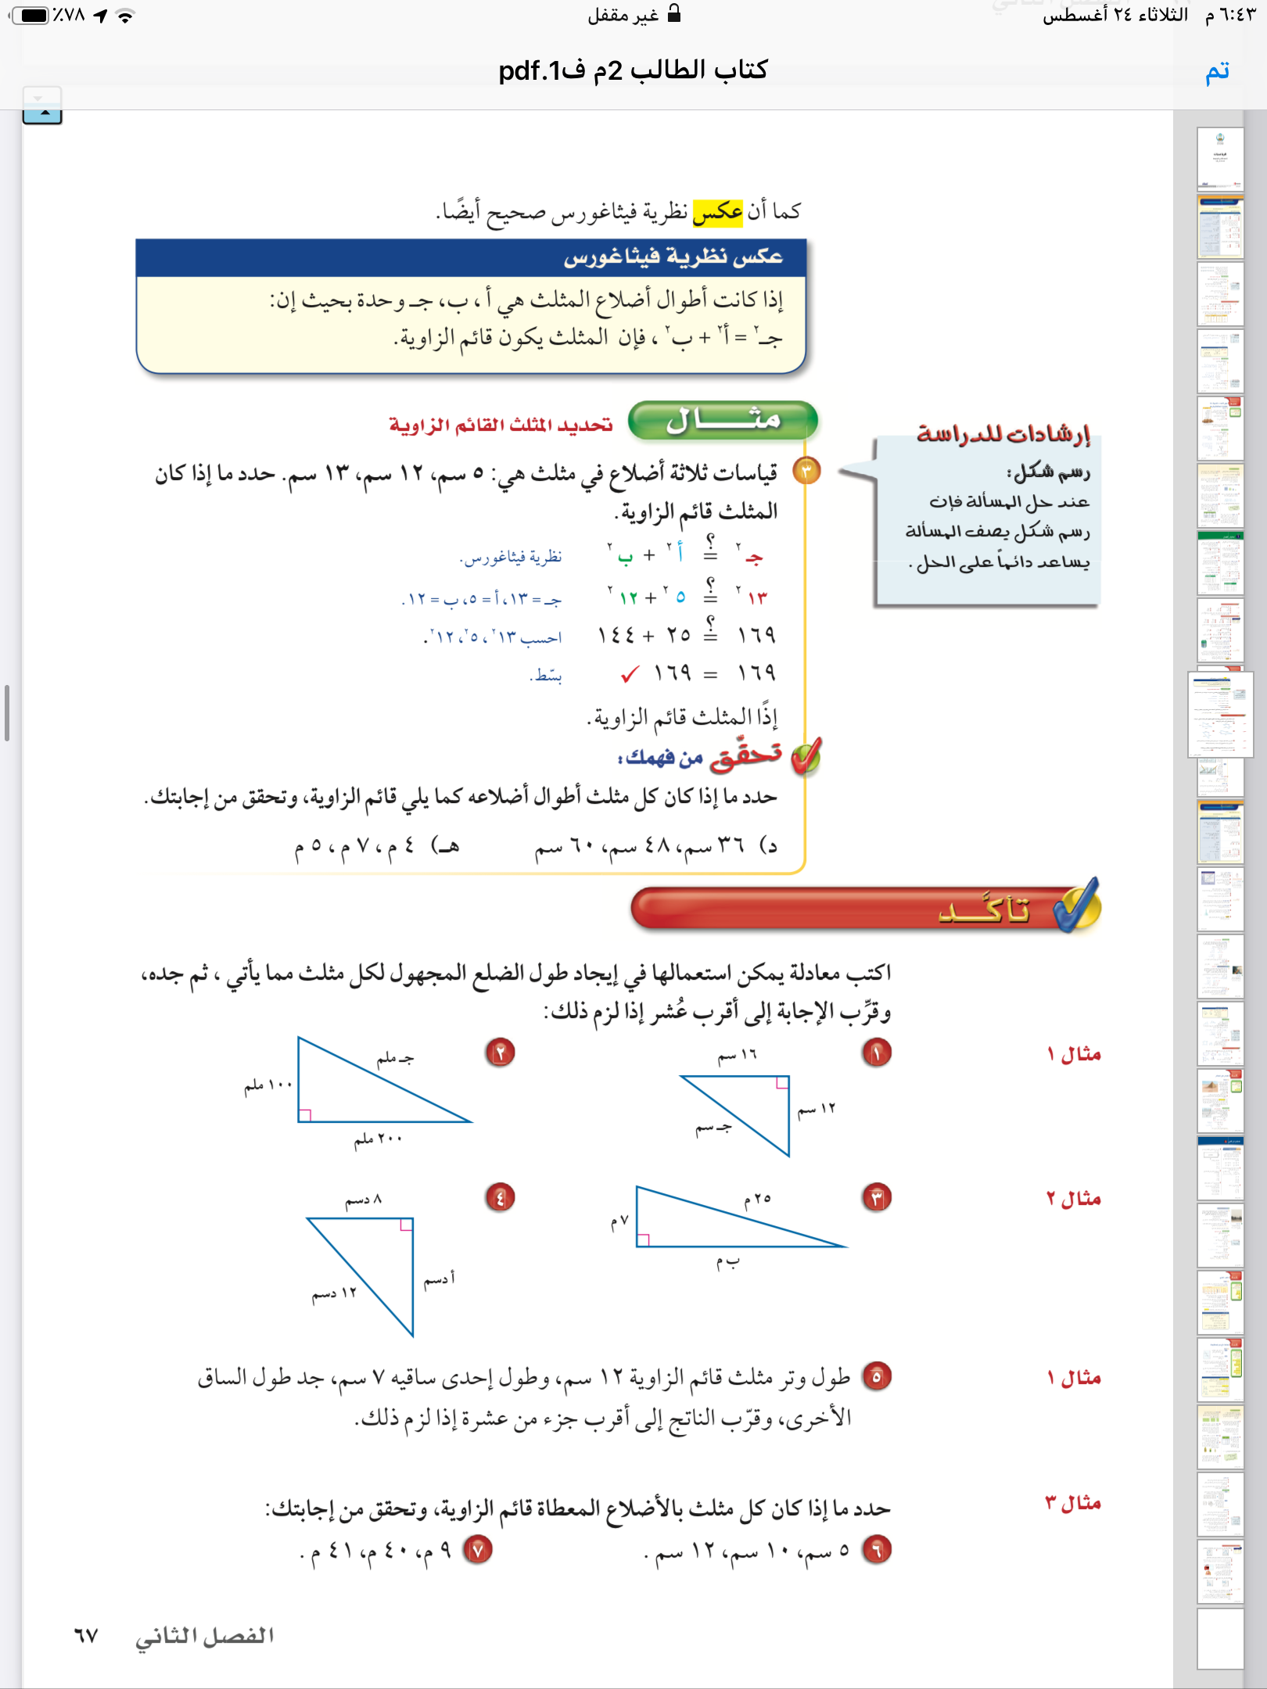
@amal almazroai
@ma3aly alharbi

Slide 14
@amal almazroai
@ma3aly alharbi

Slide 15
تحقق من فهمك
@amal almazroai
@ma3aly alharbi

Slide 16

تأكد
@amal almazroai
@ma3aly alharbi

Slide 17
تأكد
@amal almazroai
@ma3aly alharbi

Slide 18
تأكد
@amal almazroai
@ma3aly alharbi

Slide 19
@amal almazroai
@ma3aly alharbi

Slide 20
تأكد
٧ ) ٩ م ، ٤٠ م ، ٤١ م
٦) ٥ سم ، ١٠ سم ، ١٢ سم
@amal almazroai
@ma3aly alharbi

Slide 21
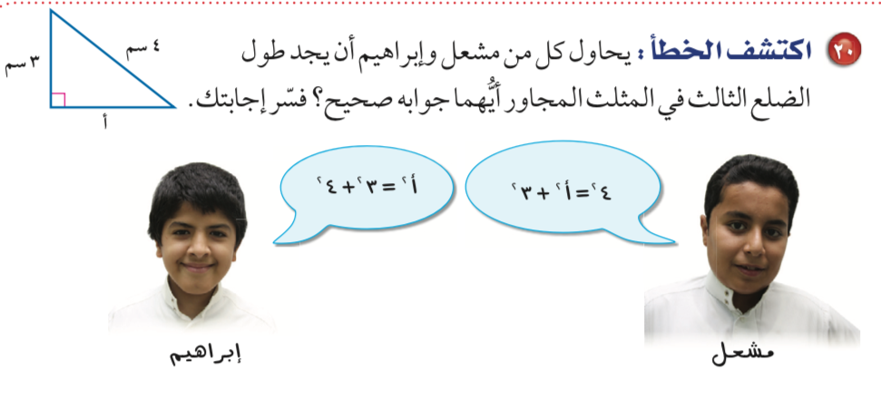
@amal almazroai
@ma3aly alharbi

Slide 22

ماذا تعلمت من الدرس؟
@amal almazroai
@ma3aly alharbi

Slide 23
الواجب
@amal almazroai
@ma3aly alharbi

